Slide 1
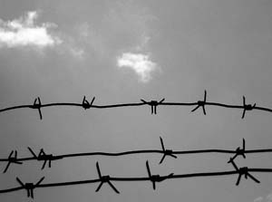
Окупаційний режим і рух опору

Slide 2
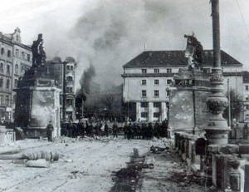
Нацистський новий порядок у Європі
В окупова­них державах Європи німецьке командування встановило так званий «новий порядок», який передбачав територіальний переділ світу, ліквідацію незалежних держав, знищення цілих народів і встановлення світового панування. Нацисти перекроїли карту Європи. Головним засобом, яким фашисти користувались в утвер­дженні свого панування, було нацьковування одних націй на інші.

Slide 3
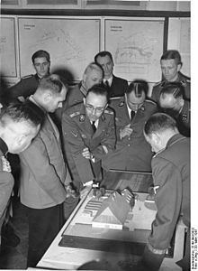
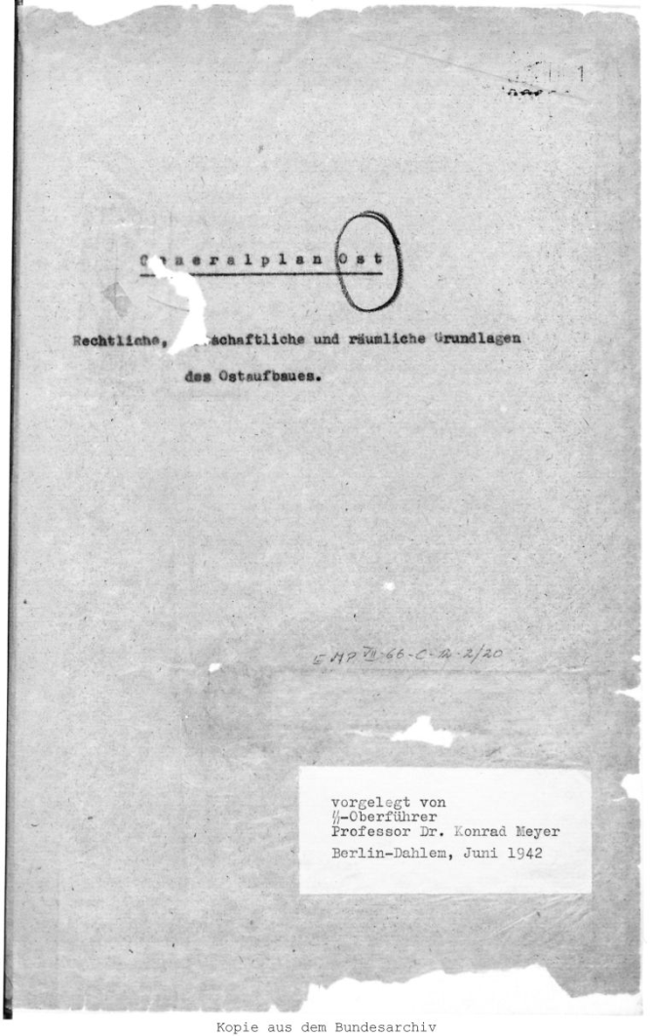
План «Ост» — секретний план уряду Третього Рейху з проведення освоєння земель Східної Європи і її німецької колонізації після перемоги над СРСР.
План «Ост» був розроблений з метою реалізації гітлерівської ідеї життєвого простору .
Варіант плану був розроблений в 1941 році Головним управлінням імперської безпеки і представлений 28 травня 1942 року співробітником Управління штабу імперського комісара з питань консолідації німецького народу, оберфюрером СС Меєром-Гетлінґом під найменуванням «Генеральний план Ост — основи правової, економічної і територіальної структури Сходу».

Slide 4
Злочини нацистів
у Європі

Slide 5
CC— військово-поліцейська організація Націонал-соціалістичної німецької робітничої партії. Утворена 4 квітня 1925 року як захисні загони партії. Повна назва — Захисні загони Націонал-соціалістичної німецької робітничої партії . Протягом 4 липня 1934 — 8 травня 1945 існувала як окрема парамілітарна організація у складі збройних сил Німеччини. Брала участь в організації Голокосту.

Slide 6
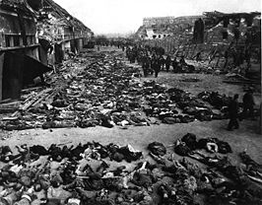
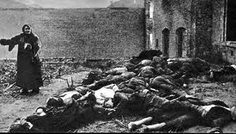
Геста́по (нім. Geheime Staatspolizei) — таємна державна поліція Третього Рейху в 1933−1945 роках, призначена для боротьби з інакодумцями, незадоволеними і супротивниками нацистського режиму, входила до складу Міністерства внутрішніх справ Німеччини.
Маючи значні повноваження, гестапо було найважливішим інструментом здійснення каральної політики як у Німеччині, так і на окупованих територіях. Займалося розслідуванням діяльності всіх ворожих сил, при цьому робота гестапо була виведена з під нагляду адміністративних судів, у яких зазвичай оскаржувалися дії державних органів. Гестапо володіло правом превентивного арешту (нім. Schutzhaft) — ув'язнення або заслання до концентраційного табору без судового рішення.

Slide 7
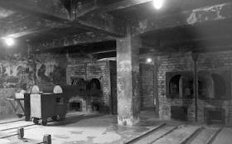
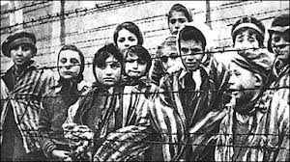
Концентраці́йний та́бір — табір-в'язниця для військовополонених і цивільних у воєнний час або у країнах з тоталітарним режимом.
Вже по дорозі до табору майбутній укладений отримував уявлення про те, які фізичні й душевні муки чекають його там. Товарні вагони, в яких люди їхали у напрямку до таємничого місця призначення, навмисно робилися схожими на концтабір у зменшеному масштабі.
Санітарні умови в вагонах повністю були відсутні, у них не було ні відхожого місця, ні проточної води. Посеред кожного вагона стояв великий бак, і люди змушені були відправляти свої природні потреби на очах у всіх, публічно, - чоловіки і жінки, старі і молоді (бак, що стояв посеред вагона і службовець для нечистот, був переповнений, і при кожному поштовху вагону вміст його вихлюпувалося на плечі і на голови).
У таборі широко практикувалися медичні експерименти і досліди. Вивчалися дії хімічних речовин на людський організм. Випробовувалися новітні фармацевтичні препарати. В'язнів штучно заражали малярією, гепатитом та іншими небезпечними захворюваннями як експеримент. Нацистські лікарі тренувалися у проведенні хірургічних операціях на здорових людях.

Slide 8
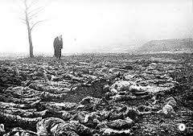
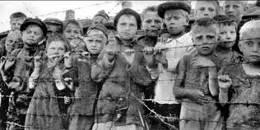
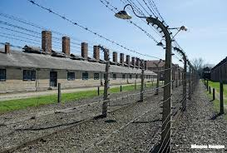
Умови утримання в концтаборах хоча і мали свої особливості, у цілому відрізнялися жорстокістю і нелюдськістю змісту, про це свідчать уривки з листів: «Жили і працювали російські солдати в пекельних умовах, були обірвані, голодні, холодні, роззуті, принижені та ображені. За найменше злочин есесівці били ув'язнених в концтаборах »,« Фашисти жорстоко били мене, позбавляли харчування і води, саджали в карцер і піддавали жорстоким тортурами і знущанням »;« Розстрілювали в лісі. Цькували собаками. Вбивали палицями. Топили у воді. Запихали в «душогубки». Щільніше! Морили голодом. Вбивали туберкульоз. Душили в сірчаних бетонних камерах. Душили циклоном. Отруювали хлором. Через скляний вічко дивилися, як корчаться вмираючі. Спалювали на вогнищах. Палили в старому крематорії. Пропускали поодинці через вузькі двері. Оглушали ударами залізної палиці. По черепу. Тягли в піч. Живих і мертвих. Старалися набити піч щільніше. Дивились через синій вічко, як зіщулюються і обвуглюються люди. Дуже вразив ще один факт: з трупів підстригати волосся, які йшли в текстильну промисловість Німеччини. Чого варті одні дослідження впливу фізичного та психічного виснаження на людський організм! А "вивчення" 3 тисяч малолітніх близнюків, з яких вижили лише 200 осіб! Близнюкам переливали кров і пересаджували органи один від одного. Сестер змушували народжувати дітей від братів. Проводилися операції з примусової зміни статі. Перед тим як приступити до дослідів, добрий доктор Менгеле міг погладити дитину по голівці, пригостити шоколадкою ...

Slide 9
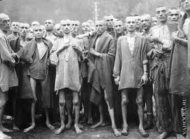
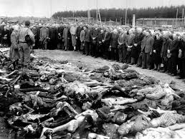
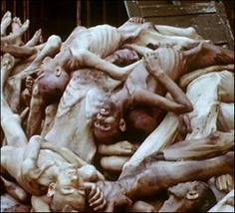
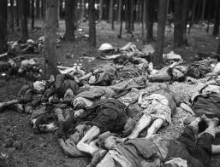
Голокост - переслідування і масове знищення євреїв у Німеччині під час Другої світової війни.

Slide 10
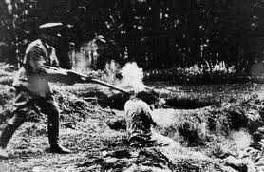
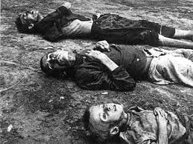
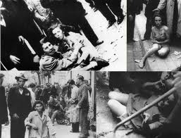
У 1933 - 1945 роках війська фашистської Німеччини знищили близько 6 млн. людей тільки за приналежність до єврейської нації.
Нацистські фабрики смерті
На окупованих Німеччиною територіях були побудовані табори смерті, призначені для вбивства мільйонів людей.
Найстрашнішу "фабрику смерті" гітлерівці розташували на території Польщі: в містечку Освенцім неподалік від Кракова.

Slide 11
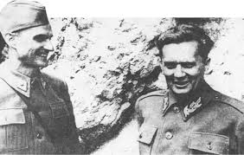
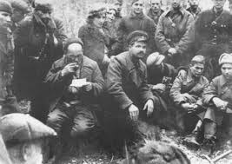
Рух опору в окупованих країнах
Після запровадження «нового порядку» поневолені народи Європи ста­вали на боротьбу проти ворога. У багатьох країнах виникав рух Опору, що об'єднував різні верстви населення: робітників і селян, дрібну й середню буржуазію, інтелігенцію і діячів церкви. Частина великої буржуазії та помі­щиків також брала участь у русі Опору. Інші йшли на співробітництво з оку­пантами, стаючи колабораціоністами.

Slide 12
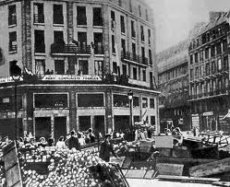
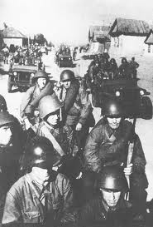
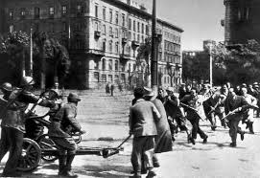
Особливо масштабним рух Опору був у Чехословаччині, Польщі, Норвегії, Данії, Голландії, Бельгії та Франції. Уперту боротьбу проти фашизму вели народи Югославії й Албанії.
Рух Опору виявлявся не лише в активних військових діях підпільних груп і партизанських загонів, а й у саботажі, випускові неякісної і бракованої продукції, допомозі втікачам тощо. Він носив революційно-демократичний, інтернаціональний характер.

Slide 13
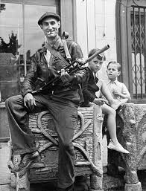
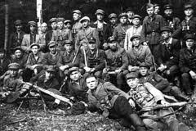
Посилювались антифашистські настрої і в Німеччині. Група офіце­рів та урядових чиновників здійснила спробу державного перевороту з метою знищення фашистського режиму та припинення війни. 20 липня 1944 р. пол­ковник Штауффенберг залишив портфель з бомбою уповільненої дії у при­міщенні, де перебував Гітлер. Бомба вибухнула, однак Гітлер залишився живий. Виступ заколотників було жорстоко придушено.
Рух Опору у Європі відіграв суттєву роль у розгромі фашизму та нацизму.

Slide 14
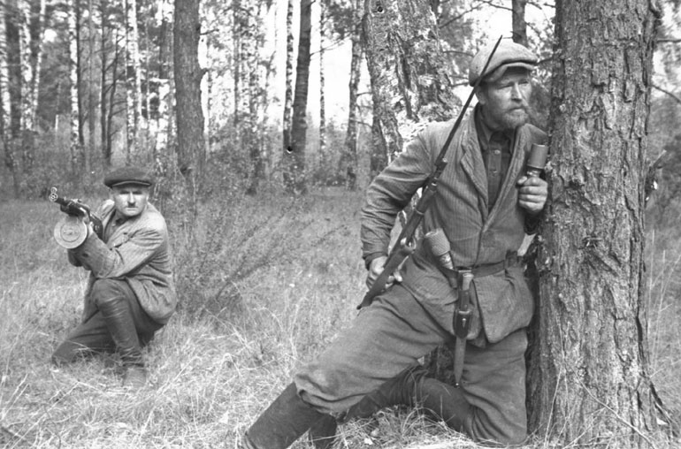
Радянські партизани — диверсійно-терористичні загони, які боролись методами партизанської війни проти військ Німеччини та її союзників на окупованих Вермахтом територіях СРСР у 1941—1944 роках, а також проти місцевого населення та сил національного визволення.

